Slide 1

Android: da Hello World all'interazione con un robot in sole 4 ore
Antonio Martino e Daniela Ruggeri

Slide 2
Per l'installazione veloce, visitate il seguente sito:
http://developer.android.com/sdk/index.html
da cui potrete scaricare il bundle (eclipse + SDK + ADT) specifico per il vostro sistema operativo.
Occhio all'architettura!!!!
Scelto il compresso e scaricato, scompattate il tutto in una qualsiasi posizione nel vostro filesystem. Infine aprite il file eseguibile in /cartella_bundle/eclipse/eclipse per avviare l'ambiente di sviluppo.
Se invece avete già eclipse:
potete scaricare l'SDK di android, settare i permessi in impostazioni dandogli il PATH del SDK, infine scaricare l'ADT tramite le utility di eclipse.

Slide 3
Classi e metodi

Slide 4
Activity
Le Activity rappresentano il presentation layer di un’applicazione Android
L'Activity potrebbe essere associata ad una semplice schermata. In realtà le Activity possono essere visualizzate come finestre di dialogo oppure essere fatte girare in background.
Un’applicazione Android può avere diverse Activity.

Slide 5
Activity
Le Activity del sistema sono gestite nello stack.
Quando una nuova Activity viene avviata, essa viene posta sulla sommità della pila e va in esecuzione
L’Activity precedente rimane sempre sotto nella pila, e non va in primo piano nuovamente, fino alla chiusura della ultima Activity.

Slide 6
Activity
Un’Activity ha essenzialmente quattro fasi:
Se un’Activity in primo piano dello schermo (in cima alla pila), è attivo o in esecuzione.
Se un’Activity ha perso fuoco ma è ancora visibile (cioè, una nuova Activity non-full-size o trasparente ha ottenuto il focus, è in pausa
Se un’Activity è completamente oscurata da un’altra Activity, allora è in stato di arresto.
Se un’Activity è in pausa o arrestata, il sistema può rimuovere l’Activity dalla memoria o chiederle di finire, o semplicemente uccidere il suo processo.

Slide 7
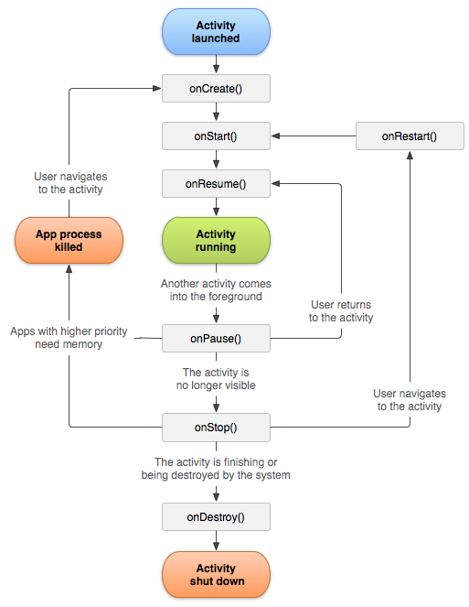
Activity

Slide 8
Activity
public class Activity extends ApplicationContext {
  protected void onCreate(Bundle savedInstanceState);
  protected void onStart();
  protected void onRestart();
  protected void onResume();
  protected void onPause();
  protected void onStop();
  protected void onDestroy();
}

Slide 9
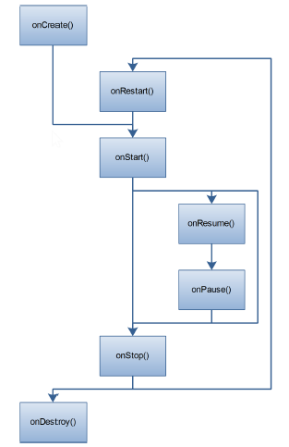
Activity

Slide 10
Activity
OnCreate()
  Chiamata alla creazione della Activity. Sempre seguita da onStart().
OnRestart()
  Chiamata dopo l’arresto della Activity e prima che venga riavviata. Sempre seguita da onStart()
OnStart()
  Chiamata quando l’Activity diventa visibile all’utente. Seguito da onResume() se l’attività viene in primo piano, o OnStop() se diventa nascosta.
OnResume()
  Chiamato quando l’Activity inizia l’interazione con l’utente. A questo punto l’attività è in cima allo stack, Sempre seguita da onPause().

Slide 11
Activity
OnPause()
  Chiamata quando il sistema inizia a riprendere un’Activity precedente. Viene in genere utilizzata per l'invio delle modifiche non salvate, per interrompere animazioni e altre cose che possono essere CPU burst.
  Le implementazioni di questo metodo devono essere molto veloci perché l’Activity successiva non verrà ripresa fino alla conclusione di questo metodo. Seguito da onResume() se l’attività ritorna in primo piano, o da OnStop() se diventa invisibile per l’utente.

Slide 12
Activity
OnStop()
  Chiamato quando l’Activity non è più visibile all’utente, perché un’altra Activity si è ripresa ed è in primo piano. Ciò può avvenire sia perché una nuova Activity è stata avviata, o una esistente viene portata in primo piano, o è la Activity corrente viene distrutta. Seguita da onRestart() se l’Activity torna ad interagire con l’utente, o OnDestroy() se sta uscendo.

Slide 13
Activity
OnDestroy()
  La chiamata finale si riceve prima che l’Activity venga distrutta. Ciò può avvenire o perché l’Activity sta uscendo (qualcuno ha chiamato finish() su di essa, o perché il sistema sta temporaneamente distruggendo questa istanza per salvare spazio. È possibile distinguere tra questi due scenari usando il metodo isFinishing().

Slide 14
Services
I Services eseguono una attività in background senza fornire un’interfaccia utente.
Possono informare l’utente tramite (ad esempio) il quadro di notifica in Android.

Slide 15
Views
Le Views sono widget nell’interfaccia utente (ad e.s. pulsanti o campi di testo).
La classe base per tutti le Views è android.view.View.
Le Views spesso hanno attributi che possono essere utilizzati per cambiare il loro aspetto e il loro comportamento.

Slide 16
Views
È possibile aggiungere Views sia attraverso il codice sia specificandone la struttura in uno o più file di layout XML.
Ci sono molte sottoclassi specializzate di View che agiscono come controlli o sono in grado di visualizzare testi, immagini o altri contenuti.

Slide 17
Views
Dopo aver creato delle View è possibile...
...impostare le proprietà: ad esempio l’impostazione del testo di una TextView. Le proprietà e i metodi disponibili variano tra le diverse sottoclassi di View. Si noti che le proprietà che sono fissate a priori possono essere impostati nei file XML di layout.
...settare il focus: il framework sposterà il fuoco in risposta all’input dell’utente. Per imporre lo stato attivo per una View specifica, chiamare requestFocus().

Slide 18
Views
...impostare i Listeners: le Views consentono di impostare Listener che verranno notificati quando succede qualcosa di interessante alla View. Per esempio, tutte le View consentono di impostare un Listener per essere informato quando la View guadagna o perde il focus.
È possibile registrare un Listener utilizzando setOnFocusChangeListener(android.view.View.OnFocusChangeListener).

Slide 19
Views
Altre tipologie di View offrono Listener più specializzati. Ad esempio, un Button espone un Listener per notificare i client quando il pulsante viene premuto. Inoltre è possibile nascondere o mostrare View usando setVisibility(int).
Nel file Xml è possibile associare alla view un ID, utile per recuperarla dal codice:
  Button myButton;
  myButton = (Button) findViewById(R.id.my_button);

Slide 20
Views da Xml
Un esempio di view
<Button
  android:id="@+id/my_button"
  android:layout_width="wrap_content"
  android:layout_height="wrap_content"
  android:text="@string/my_button_text"/>

Slide 21
Views da programma
  View linearLayout =findViewById(R.id.info);
  TextView valueTV = new TextView(this);
  valueTV.setText("prova");
  valueTV.setId(5);
  valueTV.setLayoutParams(new LayoutParams(LayoutParams.FILL_PARENT,LayoutParams.WRAP_CONTENT));
  ((LinearLayout)linearLayout).addView(valueTV);

Slide 22
Ciclo di vita di una View
Accade un certo evento. Un handler intercetta l'evento e in base alla tipologia di questo fa delle operazioni sulla view.
Se nel corso della elaborazione dell’evento, i limiti della vista devono essere modificati, la view chiamerà requestLayout(), oppure invalidate() in caso di modifica.
Se requestLayout() o invalidate() vengono chiamati, il framework si prenderà cura delle misurazioni, del collocamento, e di disegnare la struttura a seconda dei casi.

Slide 23
Listener
Su Android, c’è più di un modo per intercettare gli eventi di interazione dell’utente con l’applicazione.
Per quanto riguarda gli eventi all’interno dell’interfaccia utente, l’approccio è quello di catturare gli eventi dell’oggetto View con cui l’utente sta interagendo.
La classe View ci fornisce gli strumenti necessari.

Slide 24
Listener
OnClick(),
OnLongClick()
OnFocusChange()
OnKey()
OnTouch()

Slide 25
Intent
Gli Intents sono messaggi asincroni che consentono ad una applicazione di richiedere funzionalità da altri componenti del sistema Android, (es. Service o Activity).
Un’applicazione può chiamare un componente direttamente (explicit Intent) o chiedere al sistema Android di scegliere tra i componenti registrati di una certa Intent (implicit Intent).
L’applicativo potrebbe implementare la condivisione di dati tramite un Intent e tutti i componenti che permettono la condivisione dei dati sarebbero di conseguenza disponibili.

Slide 26
Intent
Pertanto gli Intent permettono di combinare i componenti del sistema per eseguire determinati compiti.
Gli Intents possono essere usati per avvertire il S.O. che un certo evento è accaduto o per registrarsi ad essi per esserne notificati
Gli Intents sono istanze della classe android.content.Intent

Slide 27
Intent
Esistono due tipi di intent:
esplicito
  Intent i = new Intent(this, MyActivity.class);
  i.putExtra("Value1", "Uno");
  i.putExtra("Value2", "Due");
  startActivityForResult(i, 10);
implicito
  Intent intent = new Intent(Intent.ACTION_VIEW, Uri.parse("http://www.google.com"));
  startActivity(i);

Slide 28
Context
La classe android.content.Context fornisce i necessari collegamenti al sistema Android.
Essa è l’interfaccia per le risorse e le proprietà globali circa l’ambiente dell’applicazione.
Context fornisce anche l’accesso ai servizi Android, ad esempio il servizio di localizzazione GPS.
Activity e Service estendono la classe Context e possono quindi essere utilizzati come Context.

Slide 29
Strumenti di Android

Slide 30
ADT
Google fornisce gli Android Development Tools (ADT) per sviluppare applicazioni Android con Eclipse.
ADT è un insieme di plug-in che estendono l’IDE Eclipse, per poter permettere lo sviluppo di applicazioni Android.
L’ADT contiene tutte le funzionalità necessarie per creare, compilare, eseguire il debug e distribuire le applicazioni Android da IDE Eclipse e dalla riga di comando.
L’ADT offre inoltre un emulatore dei dispositivi Android.

Slide 31
ADT
Le applicazioni Android sono scritte inizialmente in linguaggio Java.
I file di origine Java vengono convertiti in file di tipo Java .class dal compilatore Java.
Android offre uno strumento chiamato dx che converte i file di classe Java in un (Dalvik Executable) file dex.
Tutti i file di classe di un’applicazione vengono inseriti in un .dex file compresso.
Durante questo processo di conversione le informazioni ridondanti nei file di classe sono ottimizzati nel file .dex

Slide 32
ADT
Per esempio, se la stessa stringa si trova in file di classe diverse, il file .dex conterrà solo un riferimento alla stringa.
Il sistema Android utilizza una speciale macchina virtuale, la Dalvik Virtual Machine per eseguire applicazioni basate su Java.
Dalvik utilizza un bytecode proprietario che è diverso dal bytecode Java standard.
Pertanto non è possibile eseguire un bytecode standard di Java su Android.

Slide 33
Android Manifest
I componenti e le impostazioni di un’applicazione Android sono descritti nel file AndroidManifest.xml.
Per esempio tutte le Activity e i Service dell’applicazione devono essere dichiarati in questo file.
Il Manifest deve anche contenere le autorizzazioni necessarie per l’applicazione.
Per esempio, se l’applicazione richiede l’accesso di rete deve essere specificato qui.

Slide 34
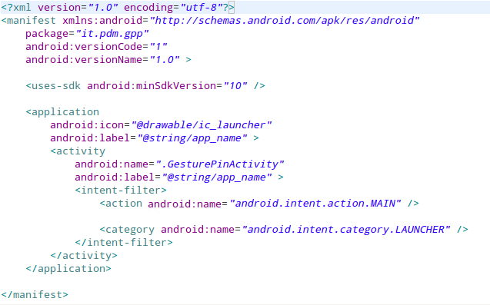
Android Manifest

Slide 35
R.java
La directory gen in un progetto di Android contiene i valori generati nell’applicazione (risorse).
R.java è una classe (generata automaticamente) che contiene riferimenti a determinate risorse del progetto.
Queste risorse devono essere definite nella directory res e possono essere file XML, icone o immagini.
È possibile ad esempio definire valori, menu, layout o animazioni tramite file XML.

Slide 36
R.java
Se si crea una nuova risorsa viene creato un riferimento nel file R.java tramite l'ADT Eclipse. Tali riferimenti sono interi statici corrispondenti agli ID delle risorse.
Android fornisce i metodi per accedere a tali ID. Ad es. per R.string.[your_string] usiamo
  getString(R.string.[yourString]).
R.java viene creato automaticamente dall’ambiente di sviluppo Eclipse, modifiche manuali non sono necessarie e verranno comunque annullate dalle attività dell’ADK.

Slide 37
Assets
Android offre una directory dove è possibile sistemare file che saranno inclusi, poi, nel pacchetto. Questa directory viene chiamata /assets.
La differenza tra /res e /assets è che Android non genera ID per i contenuti in /assets.
È quindi necessario specificare il percorso relativo e il nome file all’interno di /assets.

Slide 38
Layouts
L’interfaccia utente per le Activities viene gestira tramite i Layouts. I Layouts definiscono i Widgets inclusi e le loro proprietà.
Un layout può essere definito tramite codice Java o via XML. Si utilizza in genere il codice Java per generare il layout, se non si conosce il contenuto fino al runtime, ad esempio se il tuo layout dipende dal contenuto che si legge da Internet.

Slide 39
Layouts
I Layout basati su XML sono definiti tramite un file di risorse nella cartella /res/layout, il quale definisce ogni loro attributo.
Se una view ha bisogno di essere accessibile tramite il codice Java bisogna permettere l’accesso tramite un ID univoco(pag. 13)
  android:id.
Per assegnare un nuovo ID ad una View si usa
  @+id/valore

Slide 40
Layouts
Nei file XML, come ad esempio i file di Layout, è possibile fare riferimento ad altre risorse attraverso il simbolo @.
Per esempio, se si vuole fare riferimento ad un colore definito in una risorsa XML, è possibile usando @color/idColore.
Oppure, se è stata definita una stringa strHello in una risorsa XML, è possibile accedere tramite @string/strHello.

Slide 41

L'ora del caffè e della donazione libera

Slide 42

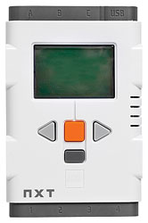
LEGO Mindstorms NXT
Caratteristiche hardware:
  Doppio microcontrollore:
    ARM7 32bit, 256 Kbyte FLASH, 64 Kbyte RAM
    AVR 8bit, 4 Kbyte FLASH, 512 Byte RAM
  4 ingressi, 3 uscite
  Interfacce USB e Bluetooth
  Display grafico 100x64px
  Audio playback 8KHz
  Possibilità di realizzare network di
  quattro NXT (master + 3 slave)

Slide 43
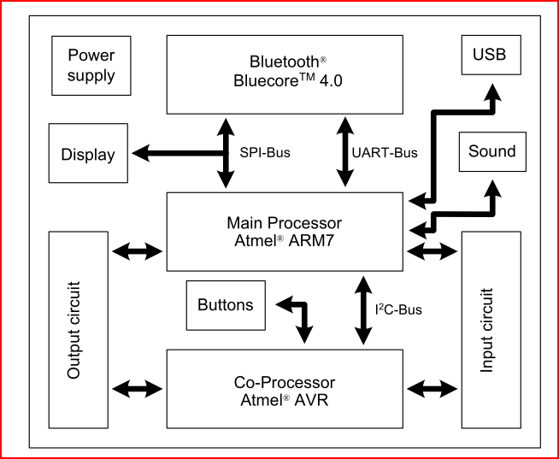
Struttura tecnica NXT

Slide 44

NXT'reme: è tutto open!
LEGO mette a disposizione della comunità degli sviluppatori risorse per implementare soluzioni originali:
  Aggiornamenti firmware
  Documentazione dettagliata
  dell'interfaccia hardware e
  delle porte I/O
  Documentazione dettagliata del
  protocollo di comunicazione
  attraverso Bluetooth
  Strumenti di sviluppo
Sito:
http://mindstorms.lego.com/en-us/whatisnxt/default.aspx

Slide 45
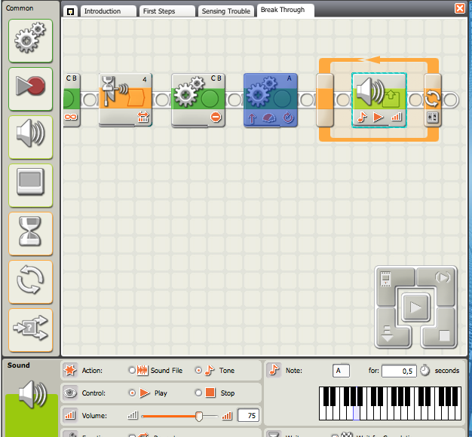
Tool visuale: Labview

Slide 46

LEGO Java Operating System
Lejos è un progetto Open Source che ha realizzato firmware java per gestire i robot RCX e NXT LEGO ®.
Ultima versione NXJ:
leJOS_NXJ_0.9.1beta-3_win32.zip per Windows
leJOS_NXJ_0.9.1beta-3.tar.gz per Linux\Mac
scaricabili dal sito http://lejos.sourceforge.net/
Il pacchetto contiene l'installazione Lejos

Slide 47
LEGO Java Operating System
In particolare lejos NXJ è un ambiente di programmazione Java per LEGO Mindstorms NXT ®. Esso consente di programmare i robot LEGO ® in Java. Comprende:
Comandi di linea per compilare e per lanciare programmi di supporto
API Lejos con sorgenti per creare programmi java da installare in NXT
API Lejos con sorgenti per creare programmi java da installare su PC che comunicano con NXT
API di altri fornitori per creare programmi java da installare su PC che comunicano con NXT
Sorgenti di esempi da installare su NXT e su PC
Driver USB per NXT per piattaforma MAC / Window / Linux

Slide 48
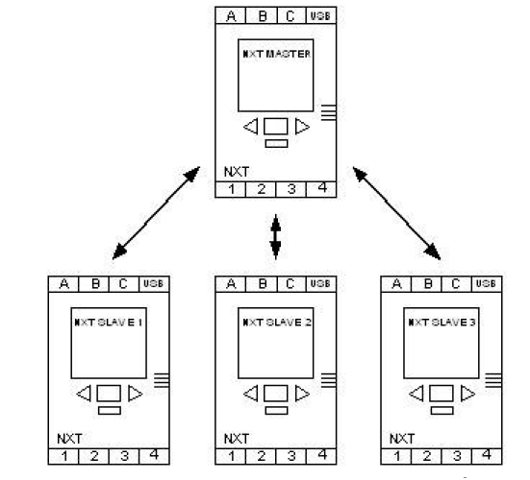
Comunicazione con altri 3 NXT
Comunicazione Bluetooth
Un NXT è Master
Altri NXT sono Slaves (massimo 3)
4 canali di comunicazione
Canale 0 da Slaves a Master
Canale 1, 2, 3 dal Master verso gli Slaves 1, 2, 3
Comunicazione 1-1

Slide 49
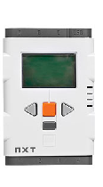

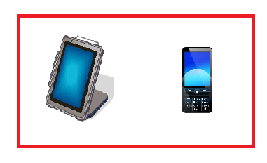
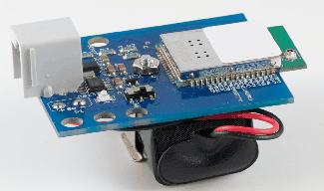

Comunicazione con dispositivi
Bluetooth
Bluetooth
WIFI

Slide 50
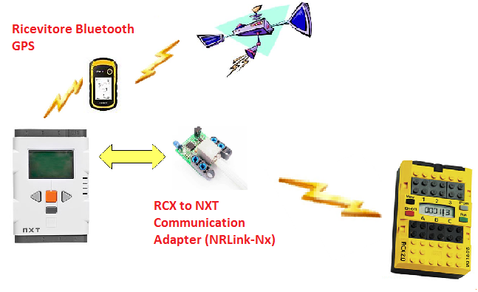
Altre forme di comunicazione

Slide 51
Tipo di comunicazione da PC
Verso NXT usando il protocollo LCP (Lego Communication Protocol)
  Con firmware originale NXT nel brick
  Con firmware Java nel brick
Verso e da NXT con programmi java
  Con firmware Java nel brick
  Programma java di spedizione dati e comandi su PC
  Programma lejos di ricezione dati e risposta ai comandi nel brick
  Con protocollo LCP o protocollo creato ad hoc

Slide 52
Classe NXTCommand
Classe che contiene tutti i comandi da/per NXT
spediti in questo formato (protocollo LCP)
Byte 0 = Tipo comando (es. comando sistema con risposta)
Byte 1 = Comando (es. riproduci un suono contenuto in un file)
Byte 4...Byte n (dati informativi e necessari al comando, es. nome del file contenente il suono da riprodurre)
Notes:
• MSB (Most Significant Bit, bit con peso maggiore)
• LSB (Least Significant Bit, bit con peso minore).

Slide 53
Tipi di comandi (NXTProtocol)

Slide 54
Comandi di sistema (NXTProtocol)

Slide 55
Comandi diretti (NXTProtocol)

Slide 56
Comandi diretti (NXTProtocol)

Slide 57
Es. Leggi versione firmware
Comando spedito
Byte 0 = 0x01 tipo comando sistema con risposta
Byte 1 = 0x88 Comando GET_FIRMWARE_VERSION
Comando ricevuto
Byte 0 = 0x02 tipo comando risposta
Byte 1 = 0x88 Comando GET_FIRMWARE_VERSION
Byte 2 = Codice di ritorno: =0 – OK ; >0 KO
Byte 3 = 0x02 (Versione Minor del protocollo)
Byte 4 = 0x01 (Versione Major del protocollo)
Byte 5 = 0x03 (Versione Minor del firmware)
Byte 6 = 0x01 (Versione Major del firmware)
Versione Protocollo 1.2 e versione firmware 1.3
Notes:
• MSB (Most Significant Bit, bit con peso maggiore)
• LSB (Least Significant Bit, bit con peso minore).

Slide 58

Specifiche per un'APP che comunica con Alex
L'app deve inviare comandi LCP per mandare avanti Alex e fermarlo
L'app deve spedire e ricevere dati in un pacchetto Lejos ad programma in attesa in Alex

Slide 59

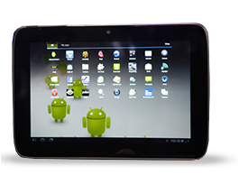
Architettura
Architettura APP Alex
TrheadAlex
Clic su Avanti
Comando LCP
Motor.B.forward()
Motor.C.forward()
Comando LCP
Motor.B.stop()
Motor.C.stop()
Waiting
Clic su Stop
Programma
Java
BTReceive
BTSend
Clic su Spedisci
Scrittura/lettura Pacchetto Lejos su socket Bluetooth

Slide 60
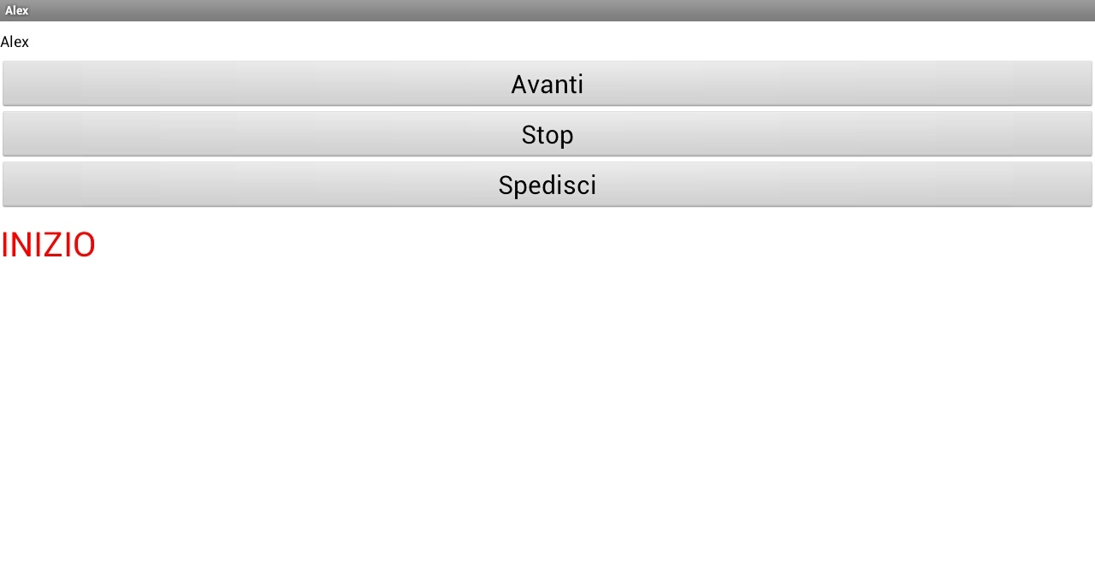
Maschera Alex
Bottone “Avanti” richiama ThreadAlex e manda avanti il robot
Bottone “Stop” richiama ThreadAlex e ferma il robot
Casella di Testo impostata a “INIZIO” cambia con l'avanzare dei programmi
Bottone “Spedisci” richiama BTSend e inizia la comunicazione con BTReceive in attesa dentro il robot

Slide 61
Librerie necessarie
Per l'app:
log4j-1.2.15.jar - Libreria che gestisce i messaggi del log
pccomm.jar – Libreria che contiene le classi di comunicazione da pc a NXJ
lejos.pc.comm.NXTCommAndroid – classe aggiuntiva per gestire la comunicazione bluetooth verso e da sistema Android
Per NXJ:
org.lejos.sample.BTreceive – Classe compresa nel pacchetto lejos

Slide 62

Contenuto APP
ninux.robotic.MainActivity - Un'activity principale
ninux.TreadAlex - Una classe estensione di un thread che gestisce i movimenti di Alex con il protocollo LCP
AndroidManifest.xml – Contiene i parametri generali dell'APP
activity_rob_alex.xml – Layout grafica della maschera
string.xml – elenco valori utilizzati nell'app
drawable-hdpi, drawable-ldpi, drawable-mdpi, drawable-xhdpi – dir contententi le icone dell'app nelle varie dimensioni

Slide 63
AndroidManifest.xml
xmlns:android="http://schemas.android.com/apk/res/android"
package="ninux.robotic"
android:versionCode="1"
android:versionName="1.0" >
<uses-sdk
android:minSdkVersion="8"
android:targetSdkVersion="17" />
<uses-permission android:name="android.permission.BLUETOOTH"></uses-permission>
<uses-permission android:name="android.permission.BLUETOOTH_ADMIN"></uses-permission>
<uses-permission android:name="android.permission.WRITE_EXTERNAL_STORAGE"></uses-permission>
<application
android:allowBackup="true"
android:icon="@drawable/alex"
android:label="@string/app_name"
android:theme="@style/AppTheme" >
<activity
android:name="ninux.robotic.MainActivity"
android:label="@string/title_activity_alex" >
<intent-filter>
<action android:name="android.intent.action.MAIN" />
<category android:name="android.intent.category.LAUNCHER" />
</intent-filter>
</activity>
</application>
Notes:
Solo il thread originale che ha creato la gerarchia della view può toccare le sue views.

Slide 64
activity_rob_alex.xml
Layout per bottone e testo
<Button android:id="@+id/button1"
android:text="@string/test_1"
android:textSize="30sp"
android:layout_width="fill_parent"
android:layout_height="wrap_content"
android:onClick="comandaAlex" />
<TextView
android:id="@+id/messaggio"
android:text="@string/testo"
android:layout_width="fill_parent"
android:layout_height="wrap_content"
android:layout_marginBottom="10dip"
android:layout_marginTop="10dip"
android:textSize="40sp"
android:textColor="#FF0000"
android:textAppearance="?android:attr/textAppearanceMedium" />

Slide 65
string.xml
<resources>
<string name="hello">Alex</string>
<string name="app_name">Alex</string>
<string name="test_1">Avanti</string>
<string name="test_2">Stop</string>
<string name="test_3">Spedisci</string>
<string name="testo">INIZIO</string>
</resources>

Slide 66
MainActivity: Esecuzione connessione
public static NXTConnector connect(final CONN_TYPE connection_type) {
NXTConnector conn = new NXTConnector();
switch (connection_type) {
case LEGO_LCP:
conn.connectTo("btspp://Alex", NXTComm.LCP);
break;
case LEJOS_PACKET:
conn.connectTo("btspp://");
break;
}
return conn;
}

Slide 67
MainActivity: Avanti e Stop
public void comandaAlex(View view) {
textView = (TextView) findViewById(R.id.messaggio);
try {
textView.setText("avviato");
ThreadAlex.avviato=true;
if (alex==null) {
alex = new ThreadAlex();
alex.start();
}
} catch (Exception e) {
Log.e(TAG, "Mancato avvio ComandaAlex:" + e.getMessage(), e);
}
}
public void stopAlex(View view) {
textView = (TextView) findViewById(R.id.messaggio);
try {
textView.setText("stop");
if (alex!=null) {
ThreadAlex.avviato=false;
alex=null;
}
} catch (Exception e) {
Log.e(TAG, "Mancato avvio ComandaAlex:" + e.getMessage(), e);
}
}
Notes:
Solo il thread originale che ha creato la gerarchia della view può toccare le sue views.

Slide 68
MainActivity: Spedisci
public void sendAlex(View view) {
textView = (TextView)findViewById(R.id.messaggio);
(new BTSend()).start();
}
}
Notes:
Solo il thread originale che ha creato la gerarchia della view può toccare le sue views.

Slide 69
Creare la connessione
La connessione leJOS è fatta tramite il metodo standard lejos.pc.comm.NXTConnector.
leJOS individuerà l'ambiente Android e tenterà di caricare il programma
lejos.pc.comm.NXTCommAndroid.
Connessione LCP da ThreadAlex:
NXTConnector conn =
MainActivity.connect(
MainActivity.CONN_TYPE.LEGO_LCP);
Connessione Lejos da BTSend:
NXTConnector conn =
MainActivity.connect(
MainActivity.CONN_TYPE.LEJOS_PACKET);

Slide 70
ThreadAlex: Avanti e Stop
public void run() {
Motor.C.setRegulationMode(NXTCommand.REGULATION_MODE_MOTOR_SYNC);
Motor.B.setRegulationMode(NXTCommand.REGULATION_MODE_MOTOR_SYNC);
setName(TAG + " thread");
conn = MainActivity.connect(MainActivity.CONN_TYPE.LEGO_LCP);
Motor.B.forward();
Motor.C.forward();
while (avviato) {
try {
Thread.sleep(1000);
} catch (InterruptedException e) {
Log.e(TAG, "Thread.sleep error", e);
}
}
Motor.B.stop();
Motor.C.stop();
Sound.buzz();
closeConnection();
}
Notes:
Solo il thread originale che ha creato la gerarchia della view può toccare le sue views.

Slide 71
BTSend: Leggi e Scrivi in socket Bluetooth
public void run() {
Log.d(TAG, "BTSend run");
conn = MainActivity.connect(CONN_TYPE.LEJOS_PACKET);
dos = new DataOutputStream(conn.getOutputStream());
dis = new DataInputStream(conn.getInputStream());
int x;
for (int i = 0; i < 100; i++) {
try {
dos.writeInt((i * 30000));
dos.flush();
yield();
x = dis.readInt();
Log.d(TAG, "spedito:" + i * 30000 + " ricevuto:" + x);
MainActivity.sendMessageToUIThread("spedito:" + i * 30000 + " ricevuto:" + x);
yield();
} catch (IOException e) {
Log.e(TAG, "Error ... ", e);
}
}
closeConnection();
}
Notes:
Solo il thread originale che ha creato la gerarchia della view può toccare le sue views.

Slide 72
BTReceive: Leggi e Scrivi in socket Bluetooth
while (true) {
BTConnection btc = Bluetooth.waitForConnection();
DataInputStream dis = btc.openDataInputStream();
DataOutputStream dos = btc.openDataOutputStream();
for(int i=0;i<100;i++) {
int n = dis.readInt();
LCD.drawInt(n,7,0,1);
LCD.refresh();
dos.writeInt(-n);
dos.flush();
}
dis.close();
dos.close();
Thread.sleep(100);
}
Notes:
Solo il thread originale che ha creato la gerarchia della view può toccare le sue views.

Slide 73
Uso della classe Handler
Uso della classe Handler
Le Views in Android sono a singolo thread e i controlli di integrità possono dar luogo ad un comportamento imprevedibile e vi è il rischio di perdita di memoria
Un Handler consente di inviare ed elaborare oggetti Message e Runnable associati ad un oggetto MessageQueue di un thread.
Quando si crea un nuovo Handler, questo viene associato al thread che lo ha creato e a una coda di messaggi
Da quel momento in poi, messaggi e runnables andranno nella coda di messaggi e saranno serviti appena possibile in ordine di arrivo.

Slide 74
Uso della classe Handler
Classi usate nell'APP per la classe Handler
android.os.Bundle è una classe atta a mappare valori tramite utilizzo di chiavi univoche (similmente ad una tabella hash).
android.os.Message è una classe che definisce un messaggio contenente una descrizione e un arbitrario oggetto che può essere spedito ad un Handler.

Slide 75
MainActivity: Uso della classe Handler
public static UIMessageHandler mUIMessageHandler;
public static void sendMessageToUIThread(
String message) {
Bundle b = new Bundle();
b.putString(MESSAGE_CONTENT, message);
Message message_holder = new Message();
message_holder.setData(b);
mUIMessageHandler.sendMessage(message_holder);
}
class UIMessageHandler extends Handler {
public void handleMessage(Message msg) {
textView.setText((String)
msg.getData().get(MESSAGE_CONTENT));
}
}

Slide 76
MainActivity: Uso della classe Handler
public static UIMessageHandler mUIMessageHandler;
public static void sendMessageToUIThread(
String message) {
Bundle b = new Bundle();
b.putString(MESSAGE_CONTENT, message);
Message message_holder = new Message();
message_holder.setData(b);
mUIMessageHandler.sendMessage(message_holder);
}
class UIMessageHandler extends Handler {
public void handleMessage(Message msg) {
textView.setText((String)
msg.getData().get(MESSAGE_CONTENT));
}
}

Slide 77
MainActivity: Uso della classe Handler
public static UIMessageHandler mUIMessageHandler;
public static void sendMessageToUIThread(
String message) {
Bundle b = new Bundle();
b.putString(MESSAGE_CONTENT, message);
Message message_holder = new Message();
message_holder.setData(b);
mUIMessageHandler.sendMessage(message_holder);
}
class UIMessageHandler extends Handler {
public void handleMessage(Message msg) {
textView.setText((String)
msg.getData().get(MESSAGE_CONTENT));
}
}

Slide 78
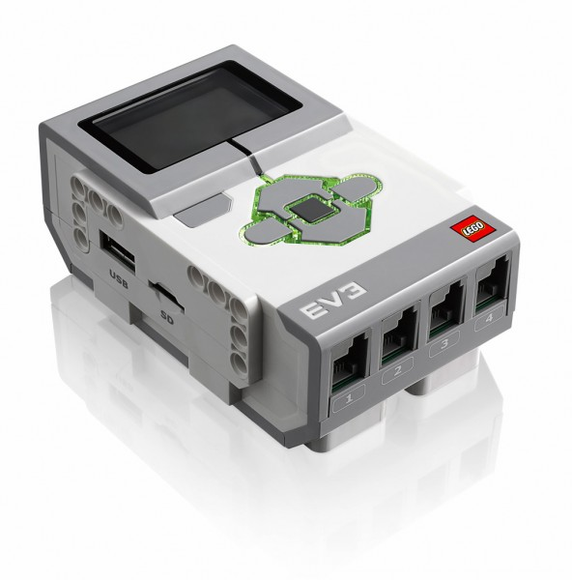

Evoluzione di Lego Mindstorms
Nella seconda metà del 2013 uscirà
Lego Mindstorms EV3 con le seguenti caratterisiche:
Può essere programmato direttamente nel Brick
Più memoria e potenza di elaborazione
Firmware Linux
Porte USB e slot espansione SD
Supporto WIFI
Piena compatibilità con piattafoma IOS e Android
Manuale di costruzione 17 robot diversi

Slide 79
Link
http://lejos.sourceforge.net
http://mindstorms.lego.com/
http://www.youtube.com/watch?v=yOUW_l66iqw
Per informazioni: ruggeridany@yahoo.it

Slide 80
Domande?

